Slide 1

日本经济(1):
问题意识与课程结构

Slide 2

导论：在21世纪的中国关注日本经济？
1 认识日本：八道选择题
2 问题意识：美日中比较
3 分析框架：三种交易，两种互补性
4 课程结构：制度、战略、政治与竞争力

Slide 3
导论：在21世纪的中国关注日本经济？
国际政治经济话语体系中的日本经济
从“日本第一(Japan as Number One)”和“敲打日本(Japan Bashing)”到“轻视日本(Japan Passing)”和“无视日本(Japan Nothing)”。

Slide 4
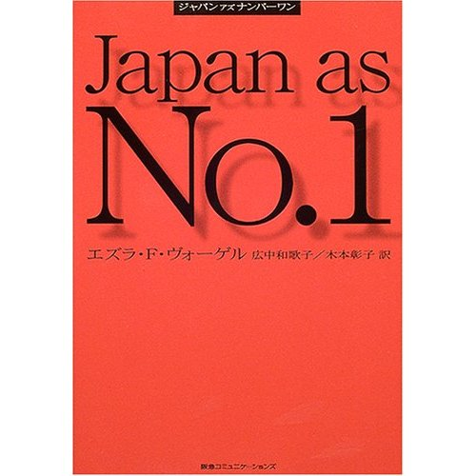

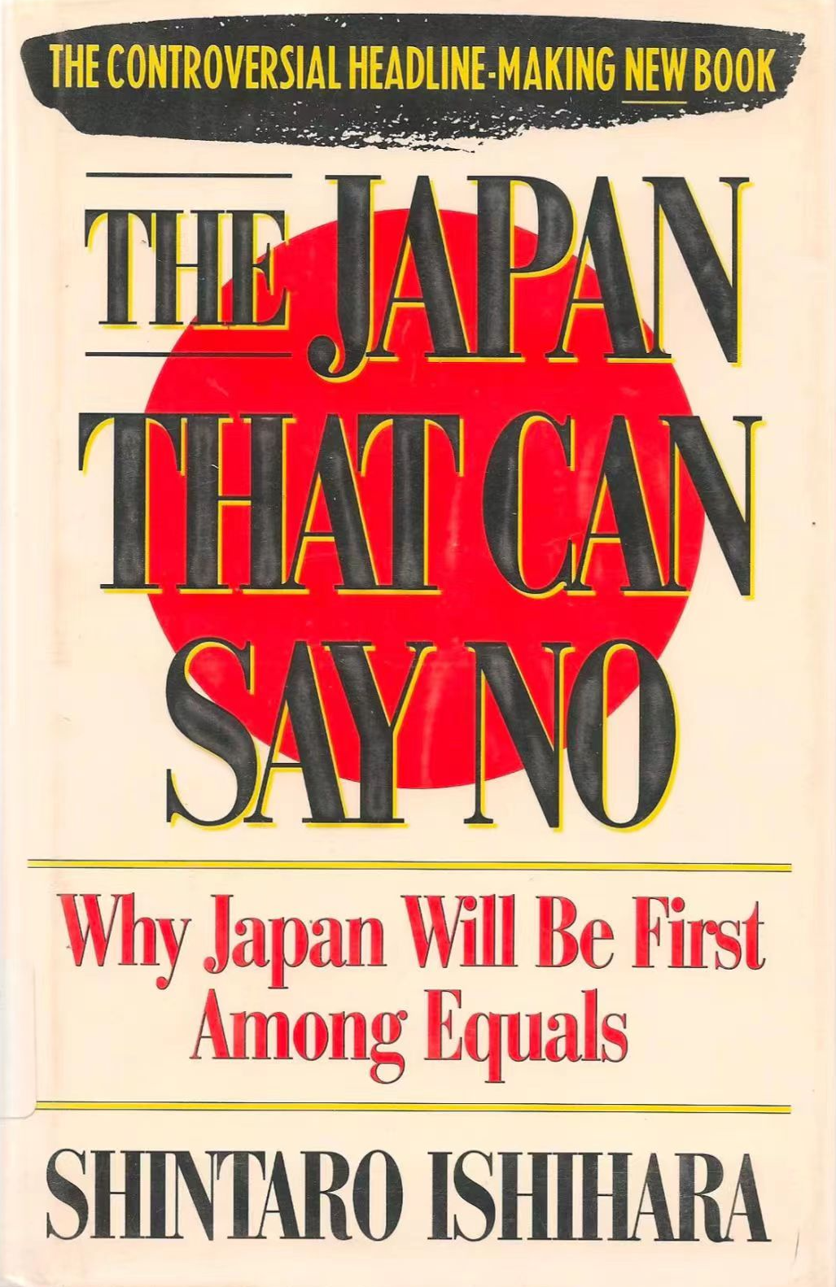

21世纪的日本经济

Slide 5
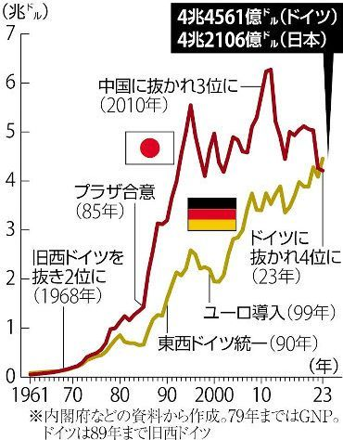
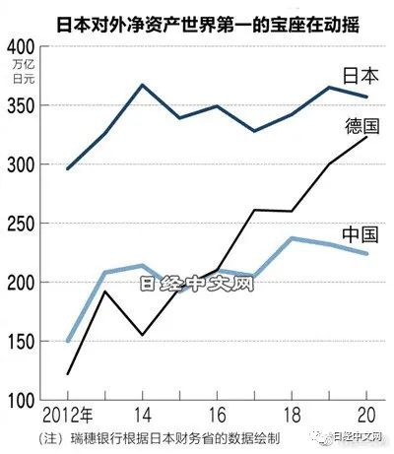
21世纪的日本经济

Slide 6
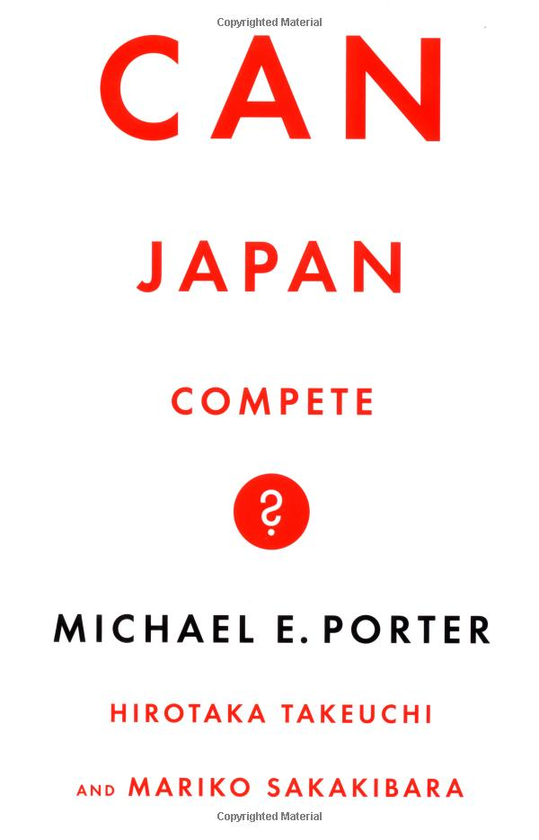


21世纪的日本企业

Slide 7
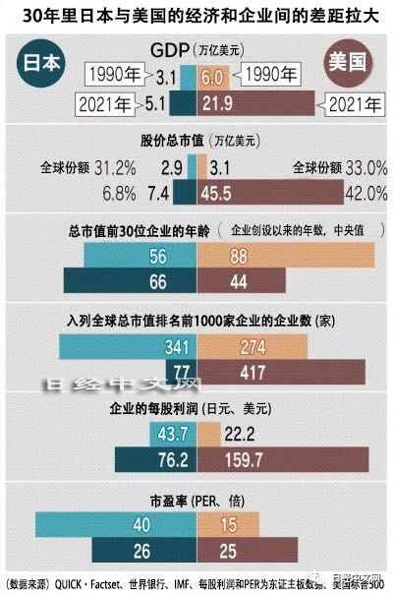

Slide 8
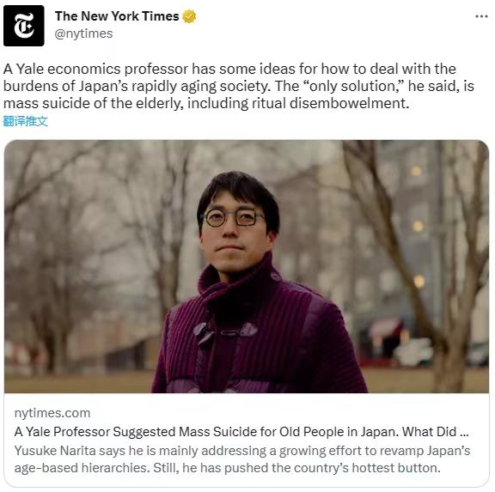
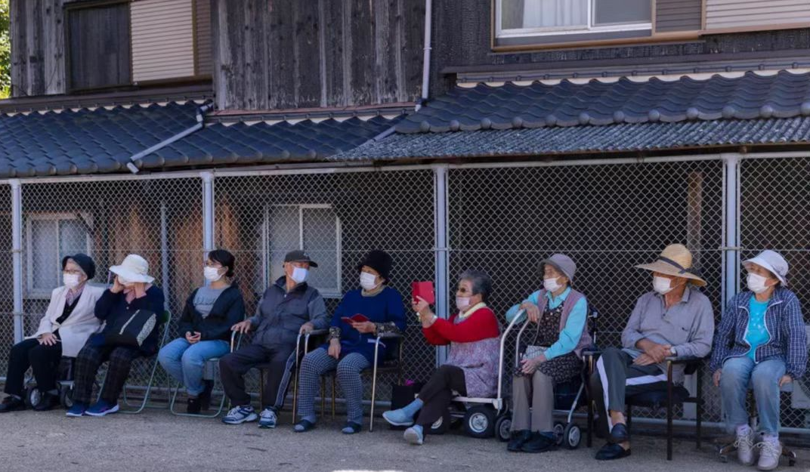
21世纪的日本社会

Slide 9
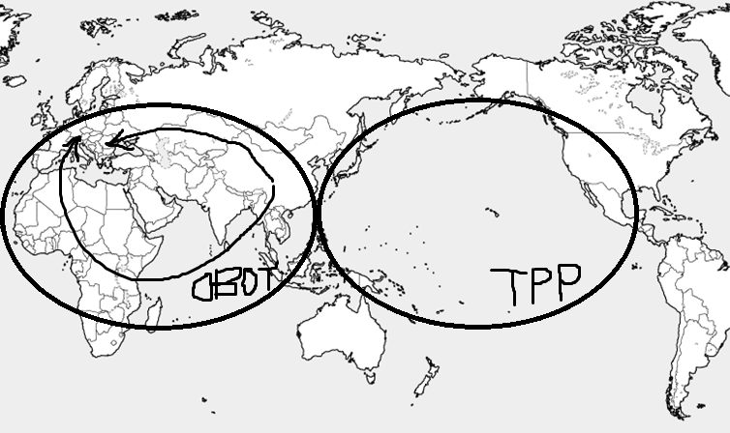
21世纪的中日经济关系

Slide 10
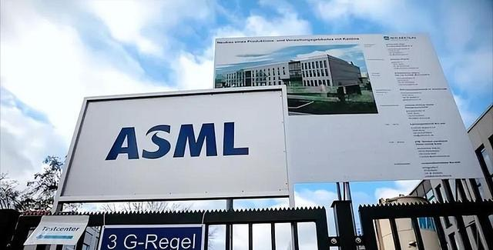

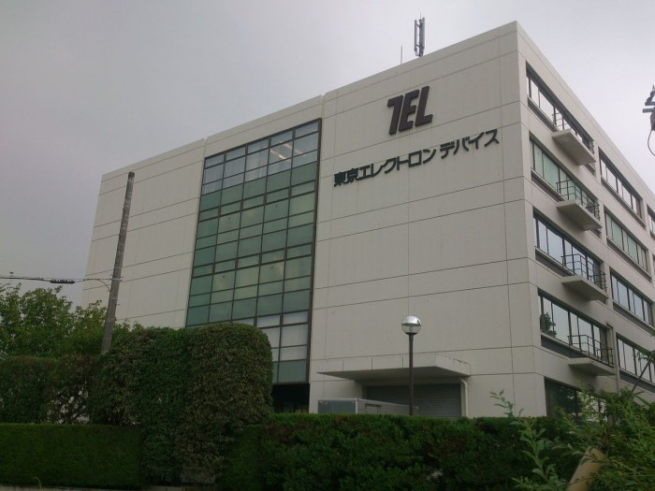
21世纪的中日经济关系

Slide 11
1 认识日本：九道选择题
下列文字描述的是世界上哪个主要国家的思想文化特征？
“既生性好斗而又温和谦让；既穷兵黩武而又崇尚美感；既桀骜自大而又彬彬有礼；既顽固不化而又能伸能屈；既驯服而又不愿受人摆布；既保守而又敢于接受新的生活方式”。
“在这个国家命题会转变为反命题，官僚主义的国家机构诞生于无政府主义,奴性诞生于自由，极端民族主义出自超民族主义”。

Slide 12
下列文字描述的是上世纪1985-90年代哪个国家的经济状态？
A国 该国的制造业的一些 部门在与外国企业的竞争当中失去竞争优势，大量高报酬的职位流失。连年的贸易赤字使之成为世界上最大的债务国。
B国 在80年代比其他任何国家都创造了更多的就业机会，人均收入进入世界第一阵营，制造业出口在1987-1992年间增加了一倍。

Slide 13
下面的文字描写的是1990年代后期至21世纪初期哪个主要国家的经济表现？
A国 该国曾经风靡世界的消费者电子产业和半导体产业遇到前所未有的挑战，始于金融体系的经济衰退持续了多年。
B国 该国汽车产业的竞争力持续上升，该国企业在2008年完成了对长期位居世界第一的通用汽车公司的赶超。尽管在电子等产业的最终产品中的市场份额下降，但是维持了在关键零部件领域的地位。

Slide 14
下面的文字描写的是2020年代初期哪个主要国家汽车产业的表现？
A国 该国汽车产业在增长迅速的细分市场踯躅不前。
B国 该国代表性汽车企业的利润达到历史高峰。

Slide 15
以下文字描写的是战后至九十年代之前哪个主要经济体的制度特征？
该国的经济界通过由业界团体等构成的细密的网络以 及银行和企业之间的人员交换、相互持股展现出协调与合作的能力。经济界通过这样的能力强化对政治和政策的影响，准备了熟练技能的形成等进行经济改革所必需的公共财并成功地回避了在其他国家所常见的破坏性的价格竞争，实现了产业结构的调整。

Slide 16
以下文字描写的是战后至2020年代哪个
主要经济体的政企关系特征？
战后初期，该国政府坚定地介入经济运行，成为东亚发展型国家的先声。
21世纪初期，在主要产业竞争力明显下滑、周围国家持续推进产业政策的情况下，该国政策对于是否应该激活介入传统犹疑不决。

Slide 17
以下文字描写的是1980年代至2020年代哪个主要经济体在技术创新方面的特征？
该国最早发明了二维码、新能源汽车、
太阳能电池等技术，但是却在这些技术
的应用领域落后于竞争对手。

Slide 18
下列文字描述的是本世纪初期哪个国家的经济状态？
A国 GDP以接近10%的年率增长，制造业产业迅速增加，被一些研究者称为“世界的制造中心”和世界经济的发动机。
B国 收入平等程度接近菲 律宾；制造业部分行业的平均利润率较低，关键技术依赖外国企业。

Slide 19
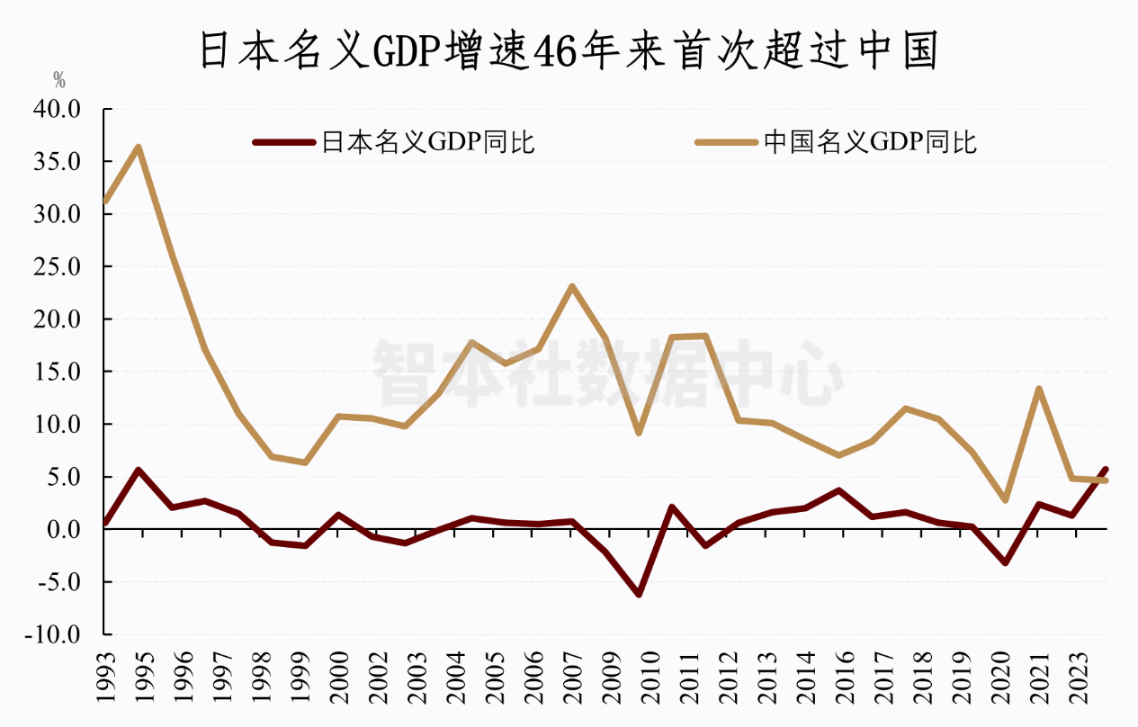
下列文字描述的是后疫情时期哪个国家的经济状态？
A国 尽管经济成长率维持在较高水平，但是股市长期低迷。
B国 尽管经济成长率低迷，但是股市接近历史最高点。

Slide 20

2 问题意识：美日中比较
万次郎的奇幻漂流

Slide 21
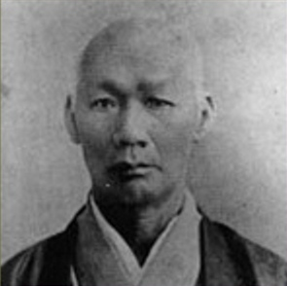



Slide 22
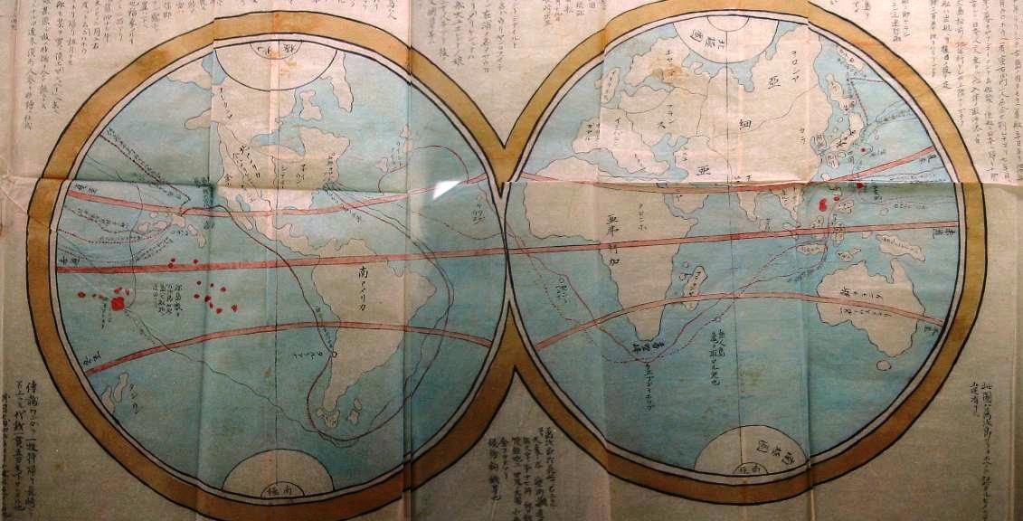

Slide 23
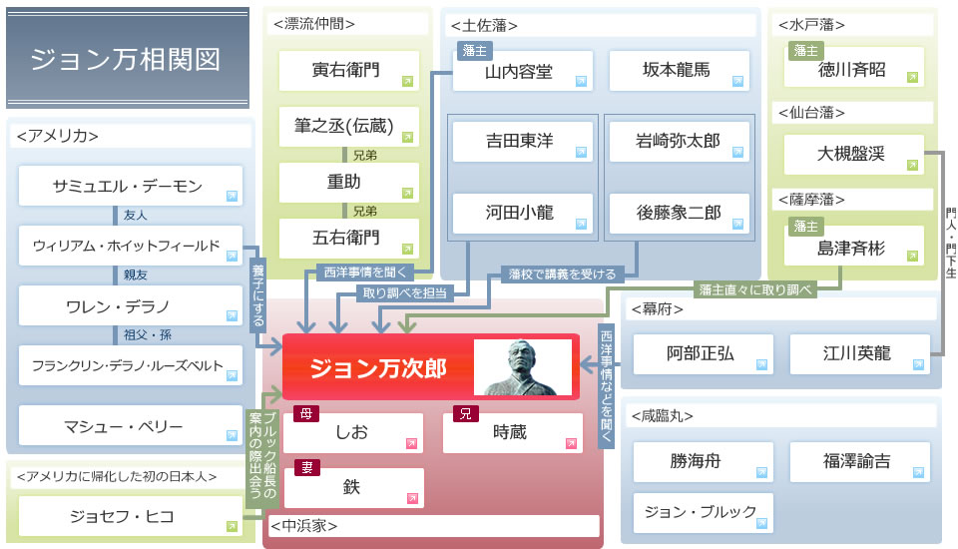

Slide 24
讲授思路：
日美比较
(市场经济多样性论或比较政治经济学)
“想了解一个外国，必须至少了解另一个外国”。Maughum,W.S. 1949
“只了解一个国家的人，其实并不了解任何国家”。Lipset, S.M., 1996
讲授方法
单击此处添加您的文字内容。本模板的所有素材和逻辑图表，均可自由编辑替换和移动。。单击此处添加您的文字内容。本模板的所有素材和逻辑图表，均可自由编辑替换和移动。专业的团队，完善的售后，热情的服务，科学严谨的逻辑，一丝不苟的工作态度，定能使您的发展如虎添翼！

Slide 25
日本经济之中的“执拗低音”及其变化(丸山真男,1952,1996) 日本传统思想对于外来思想的持续修正，犹如乐曲之中反复出现的执拗低音(basso ostinato) 。这种低音似乎从未成为主旋律，但是一直存在。 日本经济之中的执拗低音是什么， 如何影响日本经济的发展？ 日本经济之中的执拗低音不会改变么？

Slide 26
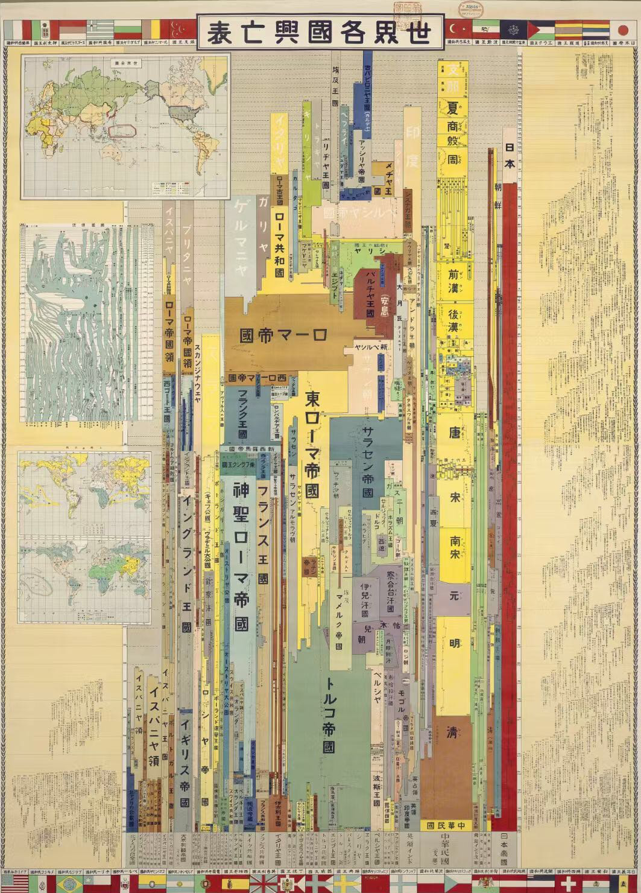



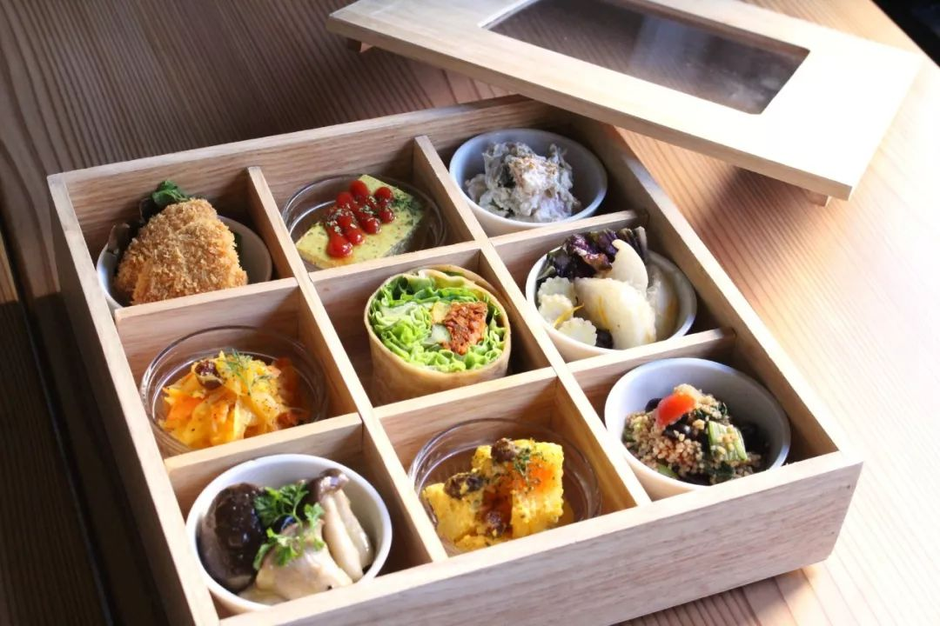

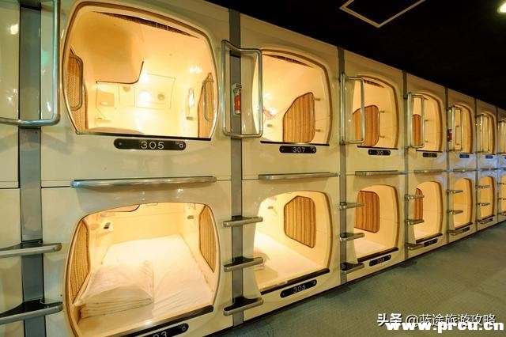
盆栽、插花、茶室、便当盒、卡拉OK房间、胶丸旅馆反映了日本固有的世界观之中的一个共通因素，即在限定的空间与对象之中执着地构筑细密的事物。

Slide 27

比较的客观性与比较的角度
维米尔《绘画的艺术》

Slide 28
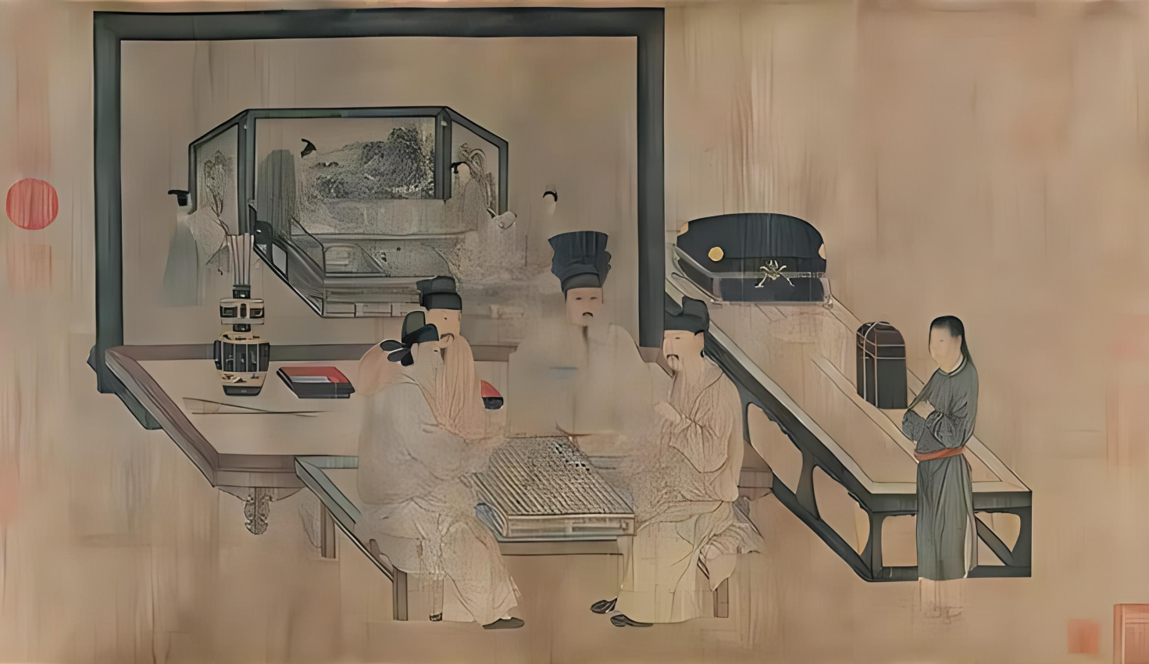
客观性与比较的标准
周文矩《重屏会棋图》

Slide 29

比较的客观性与比较的角度
盖斯布莱希特《一幅画作的背面》

Slide 30
3 分析框架：三种交易，两种互补性
在抽象的意义上，世界上有几种市场，
几种交易？
>宏观经济学的微观基础问题：
>以企业为中心来理解经济活动

Slide 31
三种市场之中的三种交易：
理解经济体系的一种视角
金融市场 劳动市场
制品市场

Slide 32
经济制度之间的互补性、
组织形态与技术特征之间的互补性：
经济体系的基本逻辑
制度互补性(institutional complementarity)：
经济制度对经济绩效的影响的相互依存性；
复数的经济制度互相支持共同提高经济效率
时存在于各制度之间的关系
R(E, E')>R(E, A) A≠E'
R(E, E')>R(B, E') B≠E
例如：劳动制度与金融制度之间的互补性；
竞争形态与劳动制度之间的互补性

Slide 33
需要注意的问题
>每一个制度领域内部的各制度之间也存在互补性；
例如：雇佣形态与劳动技能的类型，培训的形态
>制度之间存在层级，不同时期主导的制度形态不同；
>经济体系变革的方向与速度与制度互补性有关；
>互补性不仅仅存在于制度之间，企业的组织形态与
所生产的产品之间存在互补性
Q: 如何定义组织形态与技术特征之间的互补性？
(complementarity between technology and organization)
人、财、物与企业

Slide 34
Q: 商学院为什么在美英流行而在德日不流行?

Slide 35
4 课程结构：制度、战略、政治与竞争力
授课思路：围绕企业竞争力的日美比较
课程结构：制度、战略、政治与竞争力

Slide 36
挑战：如何在一个统一的框架之下，
分析成长与衰落、
宏观与微观、政治与经济？

Slide 37
课程结构
总论
导论
a为什么研究日本经济, 如何研究日本经济：问题意识与分析方法;b课程介绍
第一单元
(2) 日本经济的构造变化：宏观视角
a战后日本经济简史; b日本经济的构造变化
(3) 企业主义（1）：日本型市场经济分析的起点
a 成长与危机：什么是企业主义; b 傲慢与偏见：对立的理论及其根源
(4) 企业主义（2）：日本型企业的出现，洗练与制度化
分论
第二单元 经济学视角：交易与惯例
(5) 长期交易（1）：劳动市场与技能形成
(6) 长期交易（2）：下请体系与经营效率
(7) 长期交易（3）：主力银行制与监督机制
第三单元 管理学分析：战略与创新
(8) 日本企业的经营战略（1）：定位还是能力积累？
(9) 日本企业的经营战略（2）：创新方式的创新？
(10) 日本企业的经营战略（3）：从业员主权还是股东主权？
第四单元 政策与政治
(11) 产业政策争论(1)
(12) 产业政策争论(2)
(13) 泡沫经济的形成与崩溃 国内经济政策
(14) 中日经济关系 国际经济政策
总论
(15) 市场经济多样性视野下的日本经济论

Slide 38
标准、要求、目标
标准
经济、管理类专业专业课的水准
在保持水准的基础上让具有不同学科背景的同学理解基本内容
正常情况下24小时内回复邮件
要求
在课堂上认真听讲，课后积极提问
缺席不超过两次
认真完成阅读要求
目标
把握日本经济的基本结构和逻辑
超越一般财经评论员的认识水平
理解市场经济多样性的学术依据

Slide 39
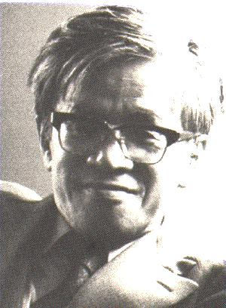
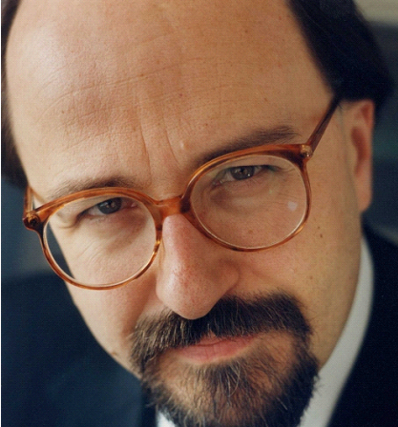
阅读材料
南亮进(1992)《日本的经济发展》经济管理出版社。
桥本寿朗等著(2001)《现代日本经济》上海财经大学出版社。
高柏(2004)《日本经济的悖论：繁荣与停滞的制度性根源》商务印书馆。
迈克尔·波特等(2002)《日本还有竞争力吗?》中信出版社。
关满博(2001)《亚洲新时代的日本企业》上海译文出版社。 森岛通夫(2000)《透视日本“兴”与“衰”的怪圈》中国财政经济出版社。
青木昌彦等编著(2003)《模块时代》上海远东出版社
城山三郎(1977)《官僚们的夏天》人民文学出版社。
加护野忠男《日美企业管理比较》三联书店。
森岛通夫(1986)《日本成功之路：日本精神和西方技术》经济日报出版社。
Bill Emmott（2005）The Sun Also Rises，October, The Economist，http://www.billemmott.com/article.php?id=26
野口悠纪雄(2018)《战后日本经济史》，民主与建设出版社。
卡瑞尔·沃尔夫伦(1989/2020)《日本权力结构之谜》，中信出版集团。

Slide 40

阅读材料

Slide 41
回到开篇问题：
为何关注日本经济？
a 世界第三大经济体，在一些领域中具有竞争优势；
b 日中经济关系密切；
c 日本经济/管理的实践对社会科学发展的促进作用；
d 日本经济的快速成长的借鉴意义
e 日本经济的持续衰退的借鉴意义
a,b,d,e：关注日本经济的现实意义
c：关注日本经济的理论价值

Slide 43
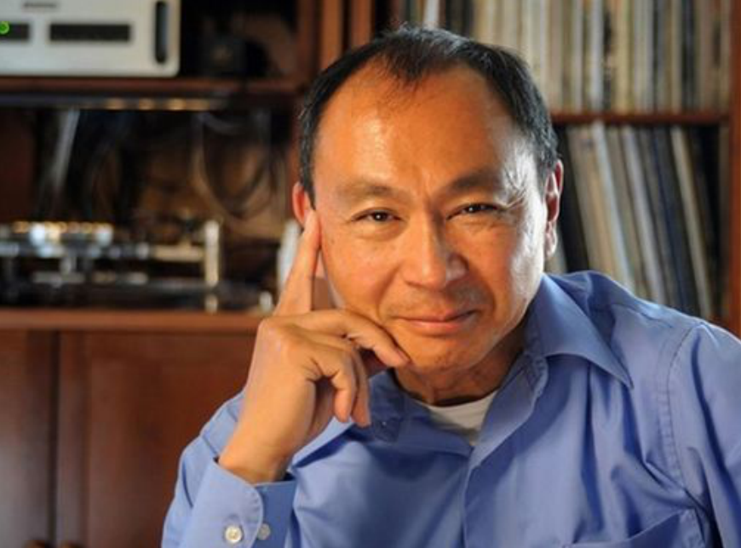
具有理论意义的赶超：
从“马车夫”到“公交车乘客”，再到“铺轨机司机”
“马车夫”
“人类与其说像是会开出千姿百态美丽花朵的无数蓓蕾，不如说像是在同一条道上行进的一长列马车。有些马车正飞速的奔向城镇，另一些马车则会被困在荒野，不然就是在翻山越岭之后陷在最后一道关口。还有一些马车受到印第安人的攻击，烧得浓烟滚滚地被弃置路旁。另一些马车被战斗吓破了胆，一时慌不择路失去了方向，从而走上了错误的方向，当然也有一些马车手厌倦了旅途，决定沿路折回到某个地方，在那里支起永久的帐篷。其他马车手会发现到达主路的其他路线，但是他们清楚，在通过最后的山脉之后，大家会走上同样的道路。不过绝大多数马车会朝城镇方向缓缓行驶，其中的绝大多数最终会到达那里。”

Slide 44
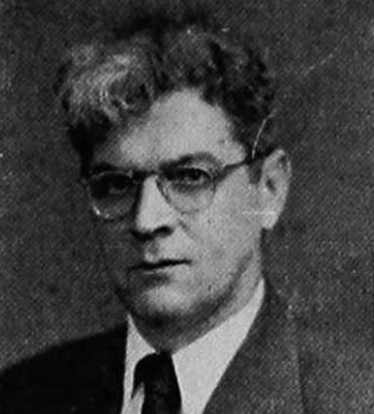
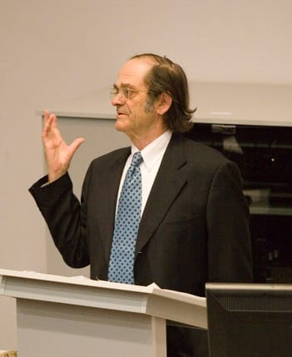
具有理论意义的赶超：
从“公交车乘客”到“铺轨机司机”
> 美德日等成功实现赶超的后进大国都推动了
具有范式变迁意义的组织形态创新。如果中
国实践之中没有具有范式变迁意义的组织形
态创新，那么崛起可能只是规模扩张。

Slide 45
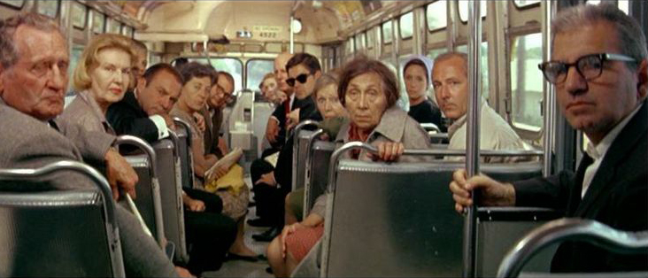
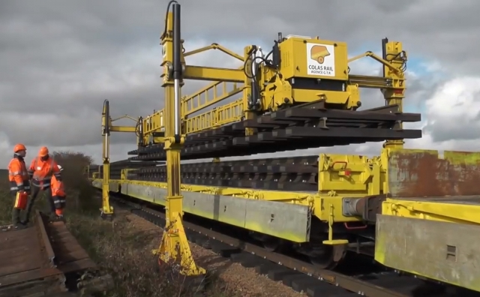
具有理论意义的赶超：
从马车夫到“公交车乘客”，在到“铺轨机司机”

Slide 46


